Slide 1
网络安全
-许佳佳
2017.8.2

Slide 2
网络安全知识
HTTP过程
对称加密
非对称加密(公钥加密)
数字签名
知识注意点
消息认证（不加密或者对称加密）
HTTPS过程
中间人攻击
HTTP发展史（增）

Slide 3
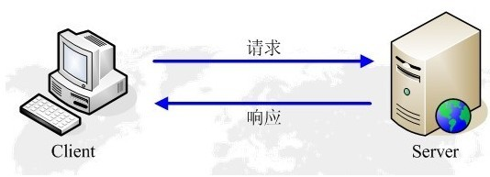
HTTP通信过程
首先客户机与服务器需要建立连接。只要单击某个超级链接，HTTP的工作开始。
建立连接后，客户机发送一个请求给服务器，请求方式的格式为：统一资源标识符（URL）、协议版本号，后边是MIME信息包括请求修饰符、客户机信息和可能的内容。
服务器接到请求后，给予相应的响应信息，其格式为一个状态行，包括信息的协议版本号、一个成功或错误的代码，后边是MIME信息包括服务器信息、实体信息和可能的内容。
客户端接收服务器所返回的信息通过浏览器显示在用户的显示屏上，然后客户机与服务器断开连接。

Slide 4
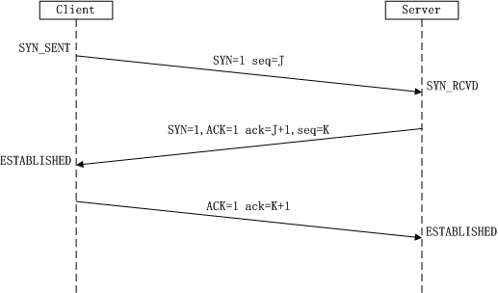
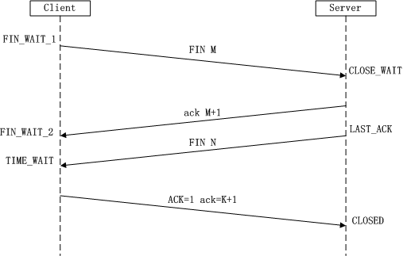
TCP三次握手和四次挥手

Slide 5
对称密码
明文：I LOVE YOU
密文：K NQXG AQW
(H I J K L M N O P Q R S T U V W)
加密（解密）算法：移位
加密（解密）密钥：2（-2）
对称加密由于加密和解密密钥关联性很大，所以一般认为只有一个密钥。

Slide 6
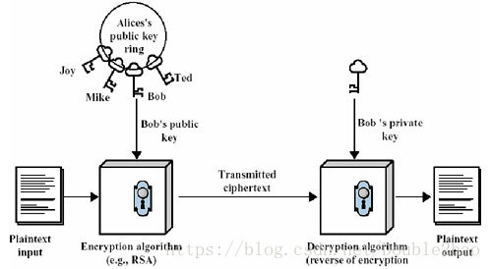
非对称加密(公钥加密)
知识点：
公钥加密算法和公钥公开，私钥保密。
公钥：所有人都可以获得任何人的公钥
私钥：自己的私钥只有自己有
公钥加密的数据可以用私钥解密
私钥加密的数据可以用公钥解密
发送给Bob数据过程：
1、获得Bob的公钥，用公钥加密数据。
2、Bob接收到数据后用自己的私钥解密。

Slide 7
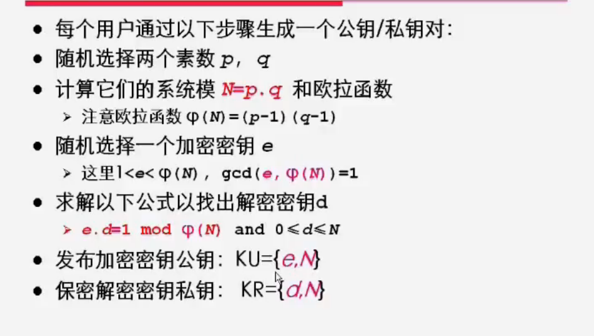
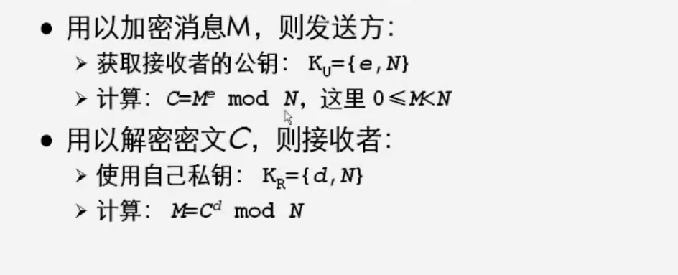
非对称加密(公钥加密)

Slide 8
非对称加密(公钥加密)
实际p、q取值在10^100和10^200之间
求这样的数的因子称为大整数分解，不可解。
p=17 q=11
N=q*p=17*11=187
φ(N)=(p-1)(q-1)=16*10=160
gcd(e,160)=1 e=7
d*e mod 160=1 并且d< 160
d=23 因为23*7=161=160+1
公钥：{7,187}
私钥：{23,187 }
设明文M=88,密文为C；
C= 88^7 mod 187=11
M=11^23 mod 187=88

Slide 9
数字签名
公钥既然任何人可以获得，那么甲乙两方通信，乙方如果确认甲方的身份？
在用公钥加密信息之前，甲方使用自己的私钥对明文进行加密，表明自己的身份。（私钥只有甲自己有）
在用自己私钥解密之后，再用甲的公钥进行解密，认证甲的身份。

Slide 10
知识注意点
公钥加密使发送方和接收方无密钥的保密通信成为可能。它是目前网络电商、支付等的理论基础。（假设网络已经不安全了，被监听了，如何通信？在没有公钥加密的时候是不行的）
公钥加密的速度比对称加密慢100倍，消息大的时候非常耗时。
公钥加密和对称加密是互相补充，而不是替代。

Slide 11
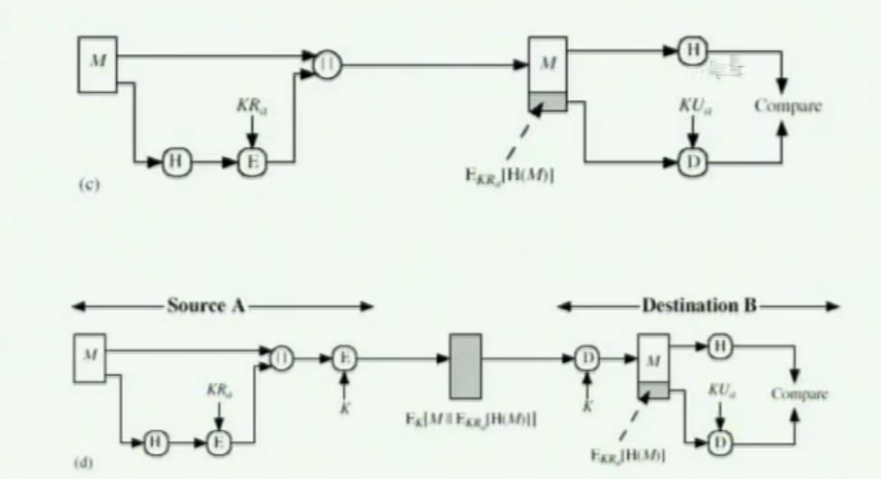
消息认证（不加密或者对称加密）
如果密文被破解并且被修改，接收方如何知道数据被修改过？

Slide 12
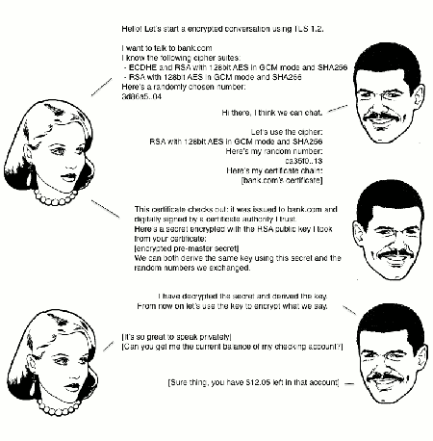
HTTPS过程
简单过程：
双方通过公钥加密交换三个随机数。
双方用三个随机数计算出“对称秘钥”。
双方采用对称加密进行加密通信。
生成对话密钥过程：
爱丽丝给出协议版本号、一个客户端生成的随机数，以及客户端支持的加密方法。
鲍勃确认双方使用的加密方法，并给出数字证书、以及一个服务器生成的随机数。
爱丽丝确认数字证书有效，然后生成一个新的随机数并使用数字证书中的公钥，加密这个随机数，发给鲍勃。
鲍勃使用自己的私钥，获取爱丽丝发来的随机数。
爱丽丝和鲍勃根据约定的加密方法，使用前面的三个随机数，生成"对话密钥"，用来加密接下来的整个对话过程。

Slide 13
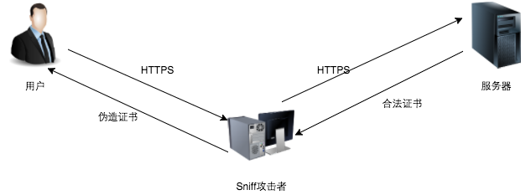
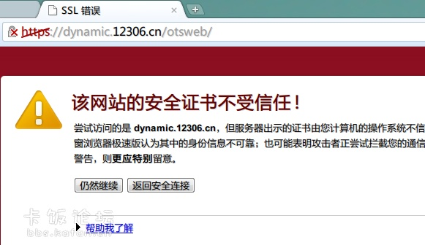
中间人攻击
SSL证书欺骗攻击
首先通过ARP欺骗、DNS劫持甚至网关劫持等等，将客户端的访问重定向到攻击者的机器，让客户端机器与攻击者机器建立HTTPS连接（使用伪造证书），而攻击者机器再跟服务端连接。
这样用户在客户端看到的是相同域名的网站，但浏览器会提示证书不可信，用户不点击继续浏览就能避免被劫持的。所以这是最简单的攻击方式，也是最容易识别的攻击方式。

Slide 14

中间人攻击
SSL剥离攻击
该攻击方式主要是利用用户并不会每次都直接在浏览器上输入https://xxx.xxx.com来访问网站，或者有些网站并非全网HTTPS，而是只在需要进行敏感数据传输时才使用HTTPS的漏洞。
中间人攻击者在劫持了客户端与服务端的HTTP会话后，将HTTP页面里面所有的https://超链接都换成http://，用户在点击相应的链接时，是使用HTTP协议来进行访问。
这样，就算服务器对相应的URL只支持HTTPS链接，但中间人一样可以和服务建立HTTPS连接之后，将数据使用HTTP协议转发给客户端，实现会话劫持。

Slide 15
HTTP发展史
HTTP1.0 1996
HTTP1.1 1999
HTTPS 1994提出，2000左右广泛使用
SPDY 2012
HTTP2.0 2015

Slide 16
HTTP1.0->HTTP1.1
缓存处理。1.0只是用一个头文件的缓存策略，1.1引入了更多。
带宽优化及网络连接的使用，HTTP1.0中，存在一些浪费带宽的现象，例如客户端只是需要某个对象的一部分，而服务器却将整个对象送过来了，并且不支持断点续传功能，HTTP1.1则在请求头引入了range头域，它允许只请求资源的某个部分，即返回码是206，这样就方便了开发者自由的选择以便于充分利用带宽和连接。
错误通知的管理，在HTTP1.1中新增了24个错误状态响应码，如409表示请求的资源与资源的当前状态发生冲突；410表示服务器上的某个资源被永久性的删除。
Host头处理，在HTTP1.0中认为每台服务器都绑定一个唯一的IP地址，因此，请求消息中的URL并没有传递主机名。但随着虚拟主机技术的发展，在一台物理服务器上可以存在多个虚拟主机，并且它们共享一个IP地址。HTTP1.1的请求消息和响应消息都应支持Host头域，且请求消息中如果没有Host头域会报告一个错误。
长连接（最大区别），HTTP 1.1支持长连接和请求的流水线处理，在一个TCP连接上可以传送多个HTTP请求和响应，减少了建立和关闭连接的消耗和延迟，在HTTP1.1中默认开启Connection： keep-alive，一定程度上弥补了HTTP1.0每次请求都要创建连接的缺点。很多浏览器可以设置允许最大并发连接数提高浏览速度，如果只有一个连接，上一次的Response没有收到，那么下一次的请求不能处理。空闲时会自动断开，通常300s左右。

Slide 17
HTTPS

Slide 18
SPDY即HTTP2.0前身
多路复用（单一长连接），降低延迟。针对HTTP高延迟的问题，SPDY优雅的采取了多路复用。多路复用通过多个请求stream共享一个tcp连接的方式，解决了HOL blocking的问题，降低了延迟同时提高了带宽的利用率。
请求优先级。多路复用带来一个新的问题是，在连接共享的基础之上有可能会导致关键请求被阻塞。SPDY允许给每个request设置优先级，这样重要的请求就会优先得到响应。比如浏览器加载首页，首页的html内容应该优先展示，之后才是各种静态资源文件，脚本文件等加载，这样可以保证用户能第一时间看到网页内容。
header压缩，使用静态字典压缩。前面提到HTTP1.x的header很多时候都是重复多余的。选择合适的压缩算法可以减小包的大小和数量。（比如只要从服务器拉一个int数字，但是头部却有几十个字节。）
基于HTTPS的加密协议传输，大大提高了传输数据的可靠性。（HTTP2.0中不限制一定要HTTPS）
双端交互，服务器推送。采用了SPDY的网页，例如我的网页有一个sytle.css的请求，在客户端收到sytle.css数据的同时，服务端会将sytle.js的文件推送给客户端，当客户端再次尝试获取sytle.js时就可以直接从缓存中获取到，不用再发请求了。

Slide 19
长连接和多路复用区别
不同浏览器对长连接的限制的数目

